Slide 1





DIGITAL TALENT SCHOLARSHIP
2019
digitalent.kominfo.go.id

Slide 2
Clustering: Hierarchical
Nama pembicara dengan gelar

Slide 3
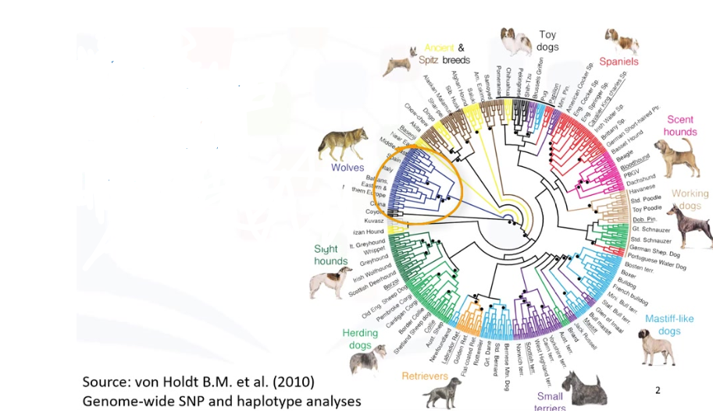
Hierarchical clustering
Algoritma hierarchical clustering membangun hierarki pada cluster, di mana setiap node adalah sebuah cluster yang terdiri dari cluster-cluster dibawahnya.

Slide 4
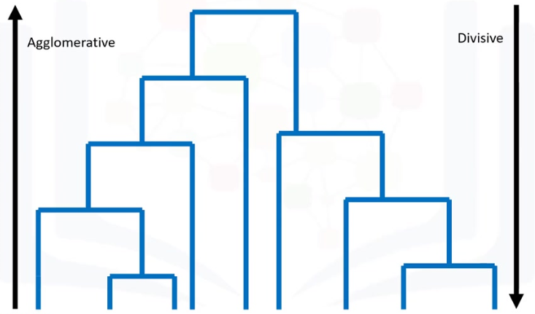
Hierarchical clustering
Aglomeratif Clustering dikenal sebagai AGNES (Agglomerative Nesting). Algoritma dimulai dengan memperlakukan setiap objek sebagai sebuah cluster tunggal. Selanjutnya, pasangan cluster digabungkan secara berurutan sampai semua cluster telah bergabung menjadi satu cluster besar yang berisi semua objek. Hasilnya adalah representasi objek berbasis pohon, bernama dendrogram.
The hierarchical clustering yang memecah belah, juga dikenal sebagai DIANA (Divisive ANAlysis) adalah kebalikan dari pengelompokan aglomeratif

Slide 5
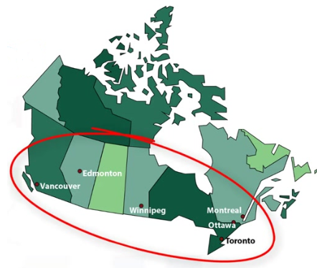
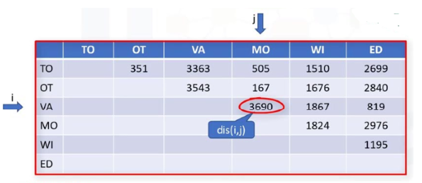
Agglomerative Clustering
Metode ini membangun hierarki dari elemen individual dengan secara progresif menggabungkan cluster
dis adalah nilai jarak antara kota

Slide 6
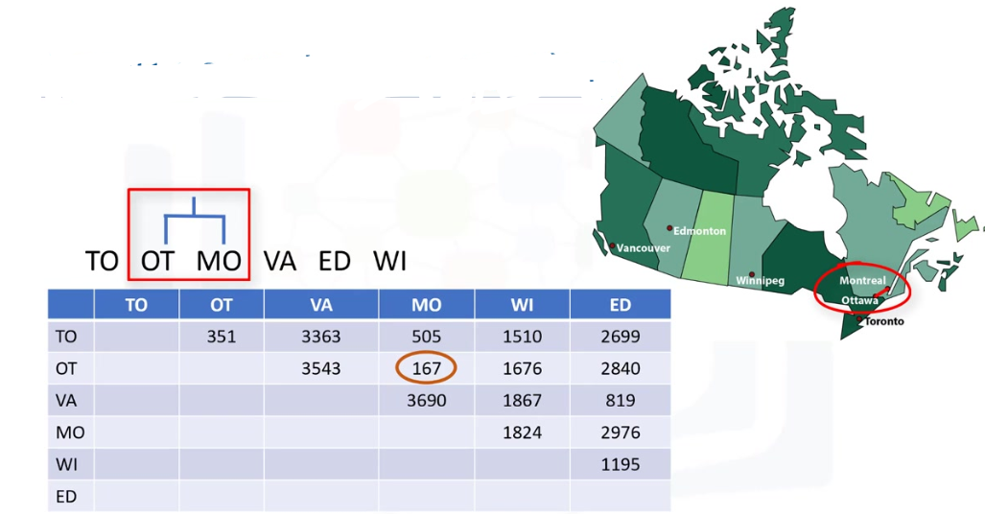
Agglomerative Clustering
Temukan cluster terdekat pertama, Montreal dan Ottawa

Slide 7
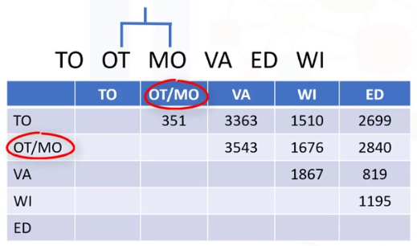
Agglomerative Clustering
Kemudian Montreal dan Ottawa digabung
Selanjutnya tabel dibangun kembali

Slide 8
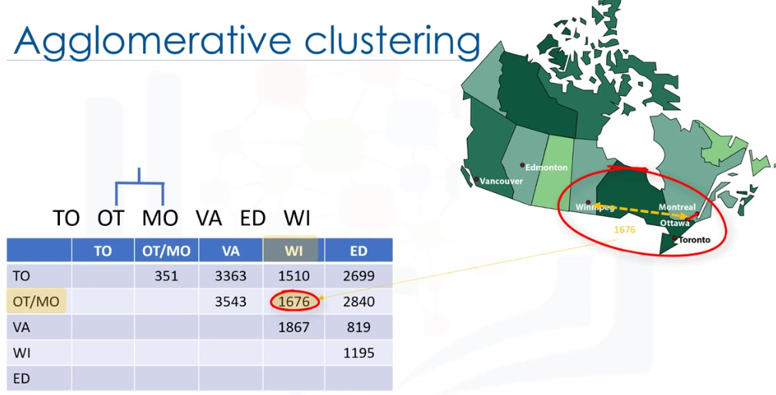
Agglomerative Clustering
Temukan jarak terdekat dari Montreal dan Ottawa dengan menghitung jarak setiap data dengan nilai rata-rata yang dimiliki Montreal/Ottawa cluster.

Slide 9
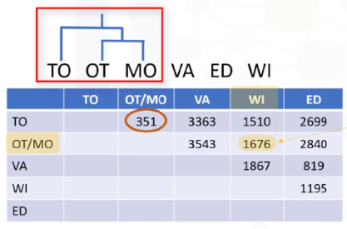
Agglomerative Clustering
Kota yang terdekat adalah Toronto
Kemudian hubungkan Toronto ke Montreal / Ottawa cluster
Hal ini membangun cluster lain

Slide 10
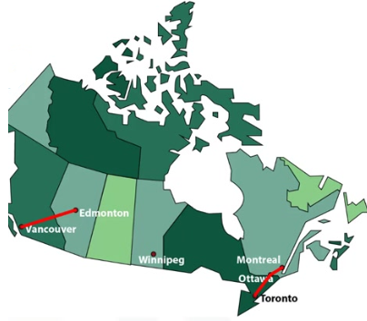
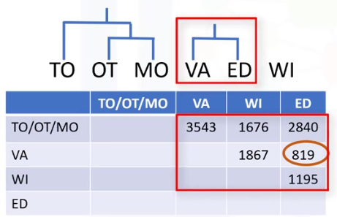
Agglomerative Clustering
Vancouver paling dekat dengan Edmonton
Kemudian 2 kota tersebut dibuat menjadi satu cluster hierarki

Slide 11
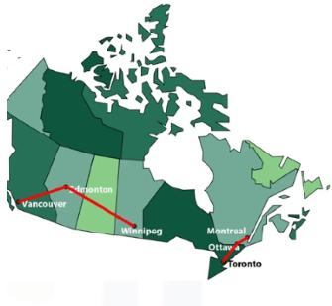
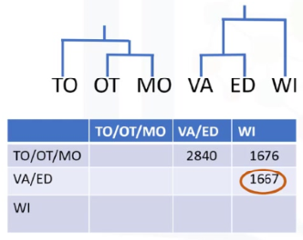
Agglomerative Clustering
Dengan cara yang sama Agglomerative Clustering membangun hierarki

Slide 12
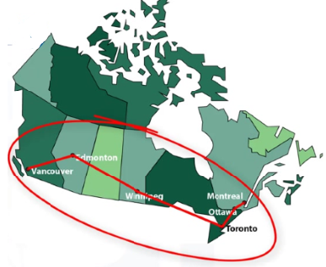
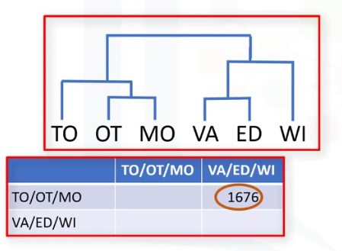
Hierarchical Clustering
Proses dihentikan ketika satu cluster dibangun
Semua cluster digabung
Pada akhirnya pohon terbentu

Slide 13
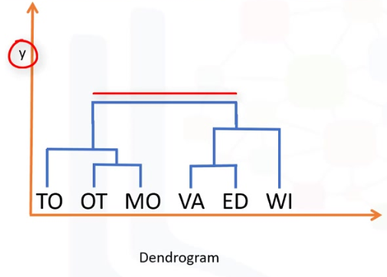
Hierarchical Clustering
Hierarchical clustering dijelaskan dalam Dendrogram
Setiap penggabungan diwakili oleh garis horizontal
y menunjukkan kesamaan bahwa dua cluster yang digabung
Pada dasarnya hierarchical clustering tidak memiliki jumlah kelas

Slide 14
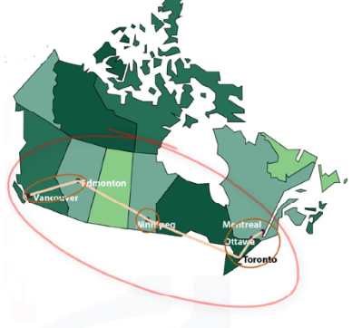
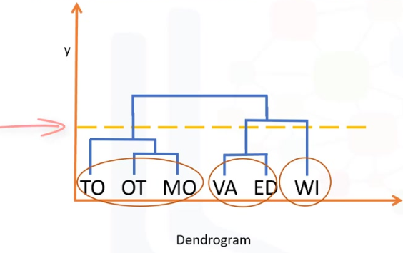
Hierarchical Clustering
Lantas, bagaimana cara mengatasi masalah yang membutuhkan sejumlah kelas?
Dengan memisahkan cluster dengan menggunakan nilai flag
Dengan sebuah nilai y hierarki dapat dipotong
Misalnya dengan memotong hierarki berdasarkan nilai similaritas, sehingga kita dapat membuat tiga kluster

Slide 15
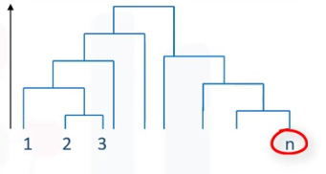
Algoritma Agglomerative
Beri label cluster n untuk setiap data

Slide 16
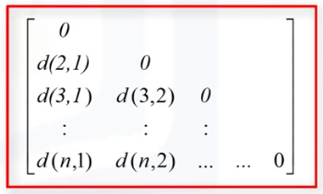
Algoritma Agglomerative
Buat n cluster, satu untuk setiap titik data
Hitung Proximity Matrix

Slide 17
Algoritma Agglomerative
Buat n cluster, satu untuk setiap titik data
Hitung Proximity Matrix
Ulangi
Gabungkan dua kluster terdekat
Perbarui nilai proximity cluster

Slide 18
Agglomerative algorithm
Buat n cluster, satu untuk setiap titik data
Hitung Proximity Matrix
Ulangi
Gabungkan dua kluster terdekat
Perbarui nilai proximity cluster
Sampai hanya satu cluster yang tersisa

Slide 19
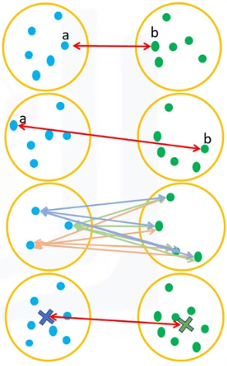
Jarak antar cluster
Single-Linkage Clustering
Minimum distance between clusters
Complete-Linkage Clustering
Maximum distance between clusters
Average Linkage Clustering
Average distance between clusters
Centroid Linkage Clustering
Distance between cluster centroids

Slide 20
Advantages vs. disadvantages
Advantages | Disadvatages
Tidak membutuhkan nilai inisial untuk jumlah cluster | Tidak akan pernah bisa mengulangi step sebelumnya melalui algoritma yang ada
Mudah untuk diimplementasikan | Secara umum membutuhkan waktu proses yang lama
Menghasilan Dendogram, yang dapat membantu dalam memahami data | Satu waktu dapat terjadi kesulitan untuk mengidentifikasi jumlah cluster berdasarkan Dendogram.

Slide 21
Hierarchical Clustering vs k-Means
K-means | Hierarchical Clustering
Lebih efisien | Dapat lebih lama untuk data yang cukup besar
Membutuhkan inisialisasi jumlah cluster | Tidak membutuhkan inisialisasi jumlah cluster
Hanya memberikan satu solusi cluster | Memberikan lebih dari satu solusi cluster tergantung pada solusi yang diinginkan
Memiliki potensial adanya perubahan cluster, jika inisial centroid diberikan secara random | Selalu menghasilkan satu jenis cluster

Slide 22





IKUTI KAMI
digitalent.kominfo
digitalent.kominfo
DTS_kominfo
Digital Talent Scholarship 2019
Pusat Pengembangan Profesi dan Sertifikasi
Badan Penelitian dan Pengembangan SDM
Kementerian Komunikasi dan Informatika
Jl. Medan Merdeka Barat No. 9
(Gd. Belakang Lt. 4 - 5)
Jakarta Pusat, 10110
digitalent.kominfo.go.id

